Slide 1
Usted no Sabe Leer

Slide 2

Usted no Sabe Leer

Slide 3
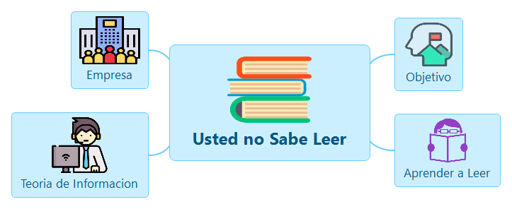
Usted no Sabe Leer

Slide 4

Objetivo

Slide 5
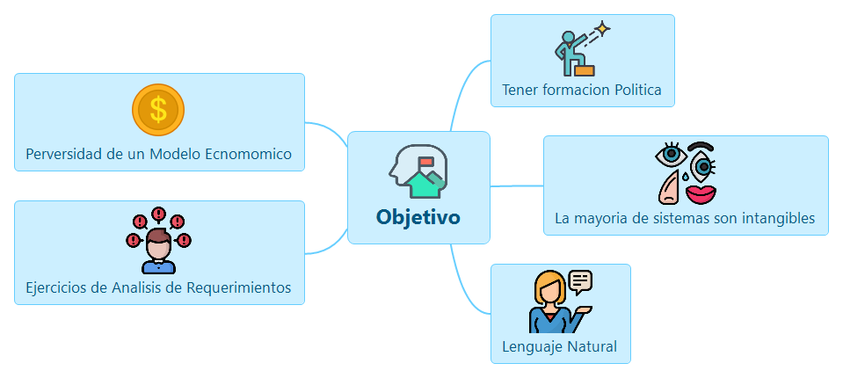
Objetivo

Slide 6

Tener formacion Politica

Slide 7

La mayoria de sistemas son intangibles

Slide 8

Lenguaje Natural

Slide 9

Ejercicios de Analisis de Requerimientos

Slide 10

Perversidad de un Modelo Ecnomomico

Slide 11

Aprender a Leer

Slide 12
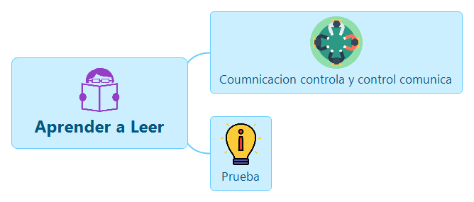
Aprender a Leer

Slide 13

Coumnicacion controla y control comunica

Slide 14

Prueba

Slide 15
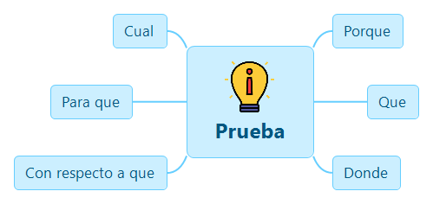
Prueba

Slide 16
Porque

Slide 17
Que

Slide 18
Donde

Slide 19
Con respecto a que

Slide 20
Para que

Slide 21
Cual

Slide 22

Teoria de Informacion

Slide 23
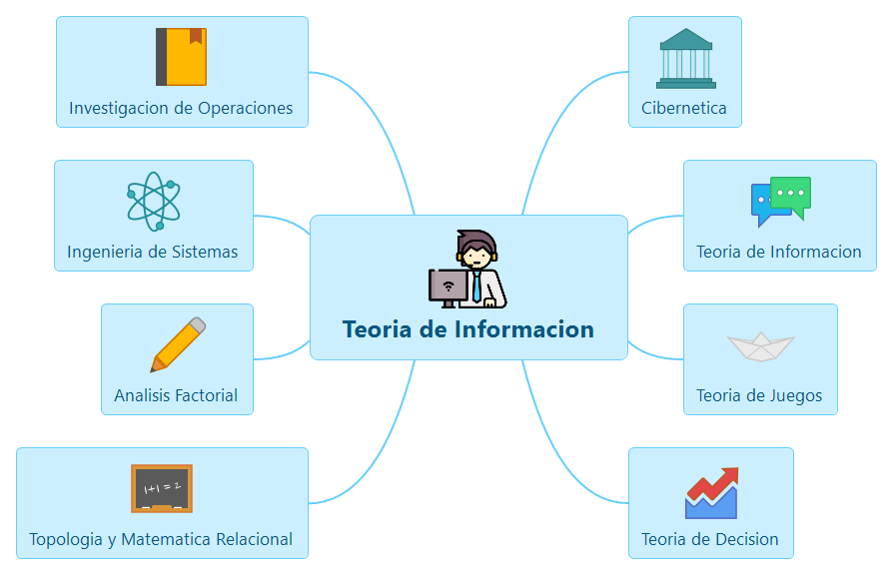
Teoria de Informacion

Slide 24

Cibernetica

Slide 25

Teoria de Informacion

Slide 26

Teoria de Juegos

Slide 27

Teoria de Decision

Slide 28

Topologia y Matematica Relacional

Slide 29

Analisis Factorial

Slide 30

Ingenieria de Sistemas

Slide 31

Investigacion de Operaciones

Slide 32

Empresa

Slide 33
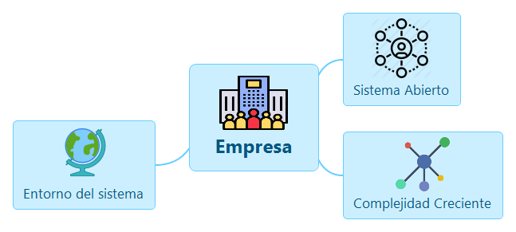
Empresa

Slide 34

Sistema Abierto

Slide 35

Complejidad Creciente

Slide 36

Entorno del sistema

